Slide 1
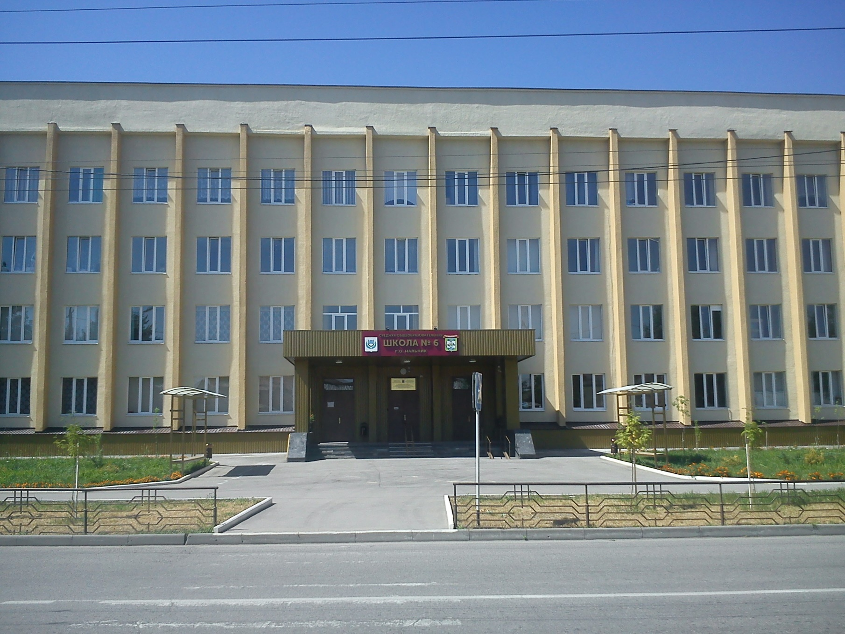
РОДИТЕЛЬСКОЕ СОБРАНИЕ
МКОУ «СОШ № 6»
сентябрь 2022 года

Slide 2
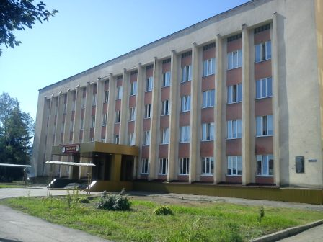
Повестка собрания
1. Об итогах работы школы за 2021-2022 учебный год и задачах на 2022-2023 учебный год.
2. Разное.

Slide 3
1. Об итогах работы школы за 2021-2022 учебный год и задачах на 2022-2023 учебный год.

Slide 4
Об итогах работы школы за 2021- – 2022 учебный год и задачах на 2022 – 2023 учебный год.
Сохранность состава обучающихся школы.
Итоги успеваемости обучающихся.
Итоги сдачи ГИА.
Трудоустройство выпускников.
Достижения обучающихся
МКОУ «СОШ № 6» г.о. Нальчик КБР телефоны: 77 26 11; 77 77 56; 77 79 67; 77 39 58

Slide 5
Сохранность состава обучающихся школы.
 | Количество классов | Количество обучающихся | 1-4 классы кол-во классов | 5-9 классы кол-во классов | 10-11 классы кол-во классов | 1-4 классы кол-во учащихся | 5-9 классы кол-во учащихся | 10-11 классы кол-во учащихся
2015-2016 | 31 | 717 | 12 | 15 | 4 | 280 | 355 | 82
2016-2017 | 33 | 790 | 13 | 15 | 5 | 324 | 357 | 109
2017-2018 | 36 | 897 | 15 | 17 | 4 | 384 | 400 | 113
2018-2019 | 41 | 1048 | 17 | 19 | 5 | 444 | 477 | 127
2019-2020 | 45 | 1209 | 18 | 22 | 5 | 496 | 586 | 127
2020-2021 | 48 | 1292 | 20 | 23 | 5 | 567 | 594 | 131
2021-2022 | 54 | 1494 | 21 | 27 | 6 | 639 | 713 | 142
2022-2023 | 58 | 1594 | 22 | 30 | 6 | 670 | 786 | 138
МКОУ «СОШ № 6» г.о. Нальчик КБР телефоны: 77 26 11; 77 77 56; 77 79 67; 77 39 58

Slide 6
Национальный состав обучающихся школы
 | национальность | Кол-во
1 | аварцы | 4
2 | адыгейцы | 1
3 | азербайджанцы | 4
4 | армяне | 30
5 | балкарцы | 194
6 | грузины | 15
7 | даргинцы | 8
8 | евреи | 13
9 | ингуши | 5
10 | кабардинцы | 704
11 | карачаевцы | 4
12 | корейцы | 1
13 | кумыки | 2
14 | курды | 1
 | национальность | Кол-во
15 | лакцы | 1
16 | лезгин | 2
17 | немцы | 1
18 | осетины | 43
19 | русские | 228
20 | сирийцы | 1
21 | таджики | 4
22 | татарин | 3
23 | таты | 1
24 | турки | 3
25 | узбеки | 3
26 | украинцы | 3
27 | чеченцы | 11
28 | чувашка | 1
 | ИТОГО | 1292

Slide 7
Результаты ЕГЭ в 2022 году
Предмет | Количество уч-ся, сдававших экзамен | Мини- мальный балл | Количество результатов ниже минимального | Мин. балл по школе | Макс. балл по школе | Ср. баллпо школе | Средний балл по по городу
Русский язык | 65 | 36 | 0 | 34 | 98 | 69,3 | 66,2
 | 24 | 27 |  | 27 | 84 | 54,4 | 47,8
Матем. (проф) | 41 | 3 | 0 | 3 | 5 | 3,6 | 3,5
Биология | 11 | 36 | 6 | 9 | 62 | 34,8 | 49,1
История | 24 | 32 | 3 | 5 | 90 | 53,1 | 51,9
Химия | 9 | 36 | 6 | 4 | 65 | 28,5 | 44,5
Английский яз. | 12 | 22 | 0 | 26 | 85 | 63,3 | 65
Обществозн. | 32 | 42 | 1 | 40 | 94 | 64,1 | 52,4
Физика | 7 | 36 | 1 | 29 | 74 | 48,7 | 46
География | 5 | 37 | 3 | 15 | 41 | 26,5 | 35,2
Литература | 2 | 32 | 0 | 32 | 32 | 34 | 46,7
Информатика | 9 | 40 | 0 | 43 | 78 | 62,8 | 50

Slide 8
Сравнительный анализ результатов ЕГЭ
Предмет | 2019-2020 уч.г. |  | 2020-2021уч.г. |  | 2021-20212уч.г.
 | Кол-во уч-ся, выбравших. предмет | Средний балл по школе | Кол-во уч-ся, выбравших. предмет | Средний балл по школе | Кол-во уч-ся, выбравших. предмет | Средний балл по школе
Русский язык | 72 | 70 | 44 | 69 | 65 | 69,3
Матем.(баз) | - | - | - | - | 41 | 3,6
Матем(проф) | 27 | 56 | 16 | 58 | 24 | 54,4
Биология | 22 | 47 | 12 | 47 | 11 | 34,8
История | 21 | 57 | 11 | 47 | 24 | 53,1
Химия | 21 | 52 | 12 | 31 | 9 | 28,5
Обществознание | 33 | 58 | 26 | 61 | 32 | 64,1
Физика | 16 | 55 | 5 | 61 | 9 | 48,7
Английский яз. | 8 | 68,5 | 6 | 60,5 | 12 | 63.3
География | 4 | 48 | 0 | 0 | 5 | 26,5
Литература | 4 | 48,5 | 5 | 54 | 2 | 34
Информатика | 4 | 48 | 2 | 63 | 9 | 62,8

Slide 9
Итоги муниципального этапа Всероссийских олимпиад школьников
№ | ФИО | класс | предмет | статус | учитель
1 | Моргунова Вероника | 11 | Биология | Призер | Чипова Диана Андзоровна
2 | Жилоков Зураб | 10 | Биология | Призер | Чипова Диана Андзоровна
3 | Байсиева Арнела | 10 | ОБЖ | Призер | Байсиев Рамазан Махмудович
4 | Ойтов Рустам | 11 | ОБЖ | Призер | Байсиев Рамазан Махмудович
5 | Понежева Дарина | 7 | Обществознание | Призер | Маркина Ирина Петровна
6 | Бечелова Айдана | 11 | Обществознание | Призер | Лукьяева Жанна Мухталимовна
7 | Распопова Анастасия | 9 | Право | Призер | Макоева Асият Латифовна
8 | Моргунова Вероника | 11 | Экология | Призер | Чипова Диана Андзоровна

Slide 10
Преподаватели, подготовившие призеров муниципального этапа олимпиад
Маркина Ирина Петровна
Чипова Диана Андзоровна
Байсиев Рамазан Махмудович
Лукьяева Жанна Мухталимовна
Макоева Асият Латифовна

Slide 11
Золотые медалисты 2022 года……………….
Борукаев Мухамед Алиевич
Ворожба Никита Александрович
Гулиева Алина Азаматовна
Джантуева Диана Алимовна
Кучменова Аделя Мустафаевна
Пшихачева Сумейя Ахмедовна
Белгарова Карина Артуровна
Беккиев Рашид Иссаевич
Кайсинова Салима Аслановна
Кукса Екатерина Андреевна
Кумыков Эльдар Хабасович
Бечелова Айдана Владимировна
Чочаев Ислам Жамалович
Моргунова Вероника Сергеевна

Slide 12
Трудоустройство выпускников
Всего окончили школу | 65
Поступили в ВПО | 45
На территории КБР | 14
За пределами КБР | 29
За пределами РФ | 2
Поступили в СПО | 20
На территории КБР | 15
За пределами КБР | 5
МКОУ «СОШ № 6» г.о. Нальчик КБР телефоны: 77 26 11; 77 77 56; 77 79 67; 77 39 58

Slide 13
Трудоустройство выпускников
 | Место учебы (Наименование ВУЗА, СУЗА)
1 | Кабардино-Балкарский Государственный Университет им. Х.М Бербекова |  |  |  |  |  |  | 12
2 | Кабардино-Балкарский Аграрный университет им.В.МКокова |  |  |  |  |  |  | 2
3 | Северо-Кавказский Федеральный университет |  |  |  |  |  |  | 4
4 | Южный Федеральный университет г.Ростов-на-Дону |  |  |  |  |  |  | 4
5 | Российский Государственный университет правосудия г.Краснодар |  |  |  |  |  |  | 2
6 | Пятигорский Государственный университет |  |  |  |  |  |  | 2
7 | Синергия г.Москва |  |  |  |  |  |  | 1
8 | Северо-Кавказский Исламский униерситет |  |  |  |  |  |  | 1
9 | МГТУ им. Баумана |  |  |  |  |  |  | 1
10 | Московский Государственный университет |  |  |  |  |  |  | 2
11 | Москва МТУСИ |  |  |  |  |  |  | 2
12 | РУДН |  |  |  |  |  |  | 2
13 | Волгоградский Медицинский Институт |  |  |  |  |  |  | 1
14 | Санкт-Петербург Высшая школа экономики и мировой политики |  |  |  |  |  |  | 1
15 | Москва ВШЭ |  |  |  |  |  |  | 1
16 | РАНХ и ГС |  |  |  |  |  |  | 1
17 | Санкт-Петербург высший Военный институт им.Жукова |  |  |  |  |  |  | 1
18 | Кубанский государственный университет |  |  |  |  |  |  | 1
19 | Москва МПГУ |  |  |  |  |  |  | 1
20 | Воронежский институт ФСИН |  |  |  |  |  |  | 1
21 | Турция. Университет Исламские науки |  |  |  |  |  |  | 1
22 | Япония. Токийский университет Культурные коммуникации |  |  |  |  |  |  | 1
МКОУ «СОШ № 6» г.о. Нальчик КБР телефоны: 77 26 11; 77 77 56; 77 79 67; 77 39 58

Slide 14
Значимые достижения обучающихся и мероприятия, прошедшие
в 2021-2022 учебном году
МКОУ «СОШ № 6» г.о. Нальчик КБР телефоны: 77 26 11; 77 77 56; 77 79 67; 77 39 58

Slide 15
8 место в Рейтинге лучших школ КБР по количеству выпускников, поступивших в ведущие вузы России

Slide 16
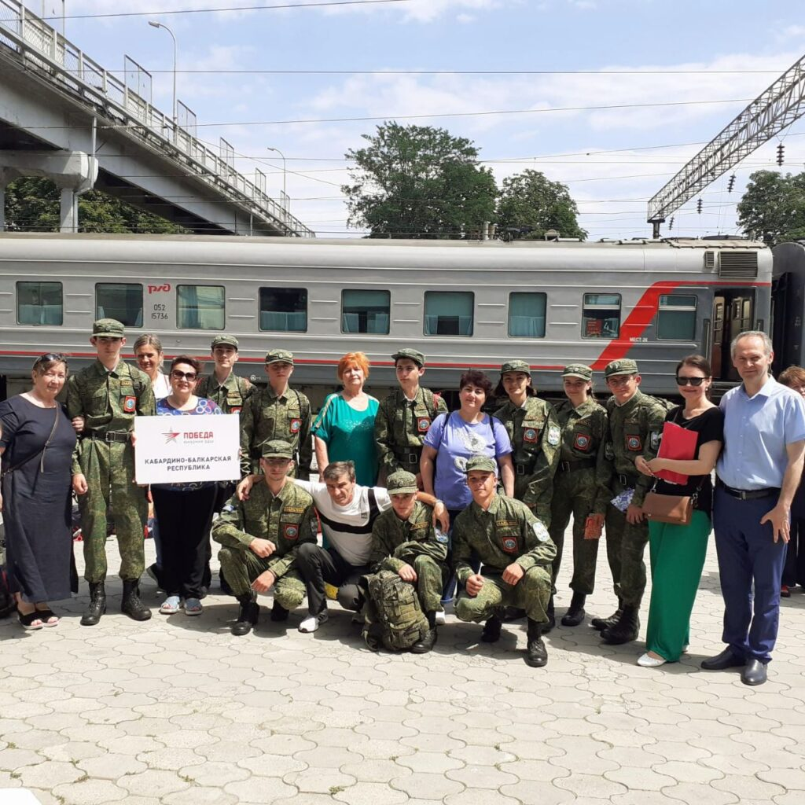
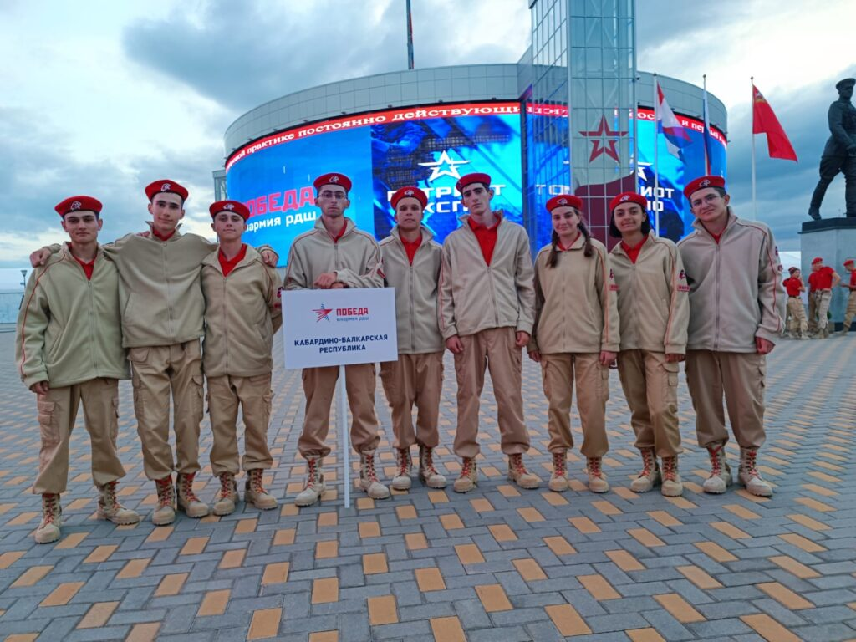
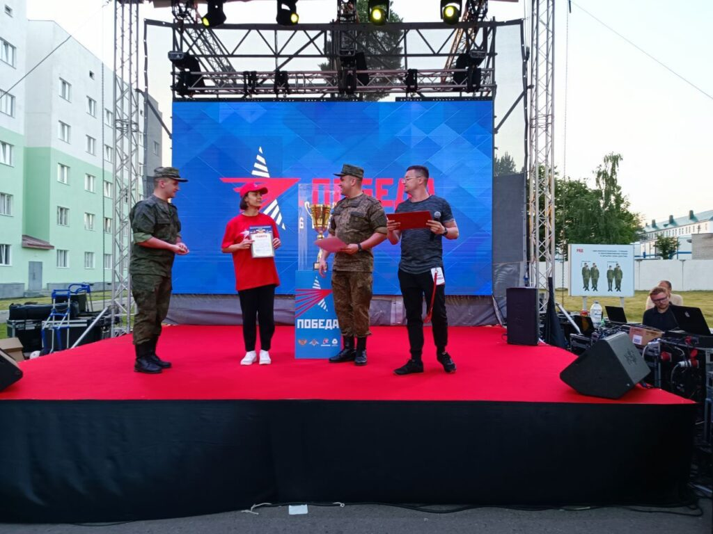
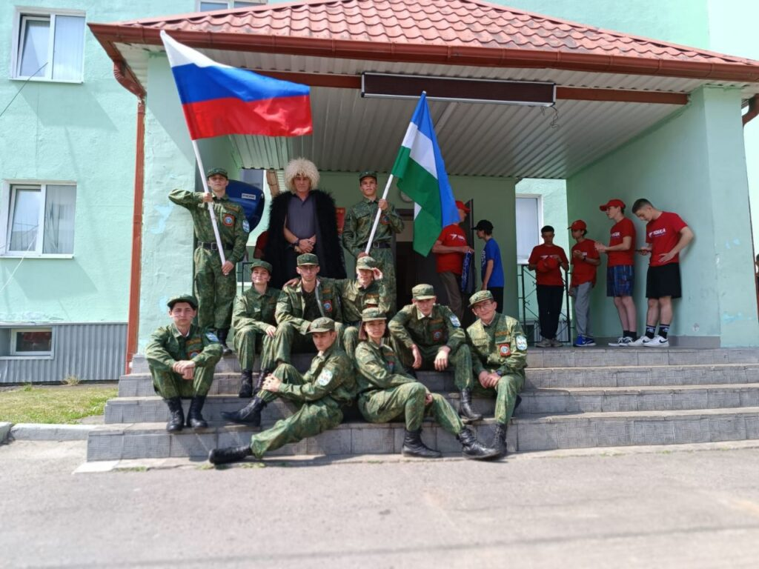
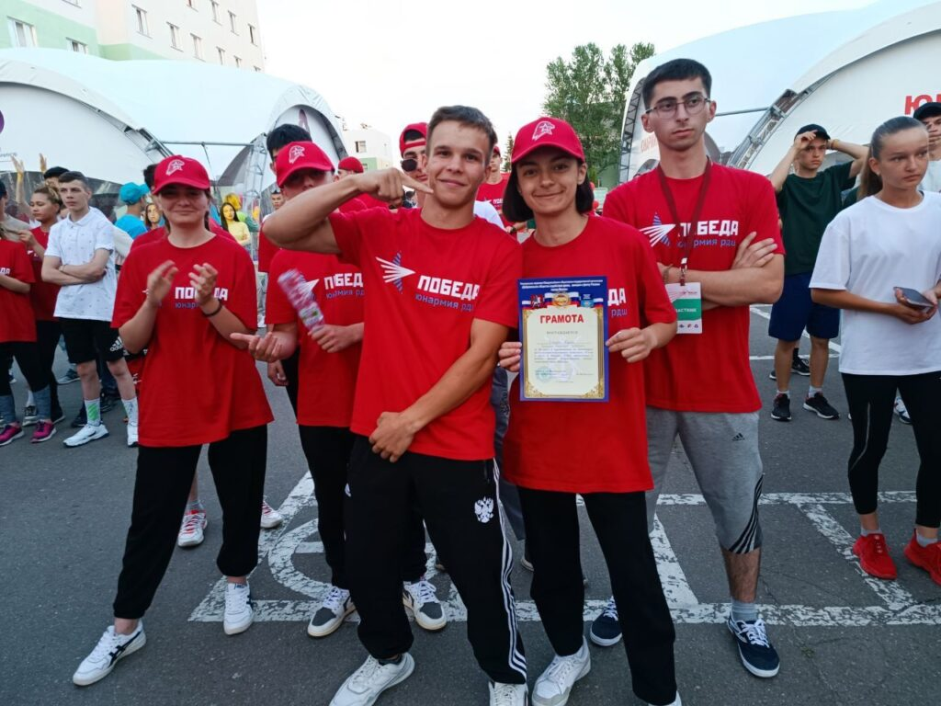
Участие в финале Всероссийской военно-спортивной игры «Победа»

Slide 17
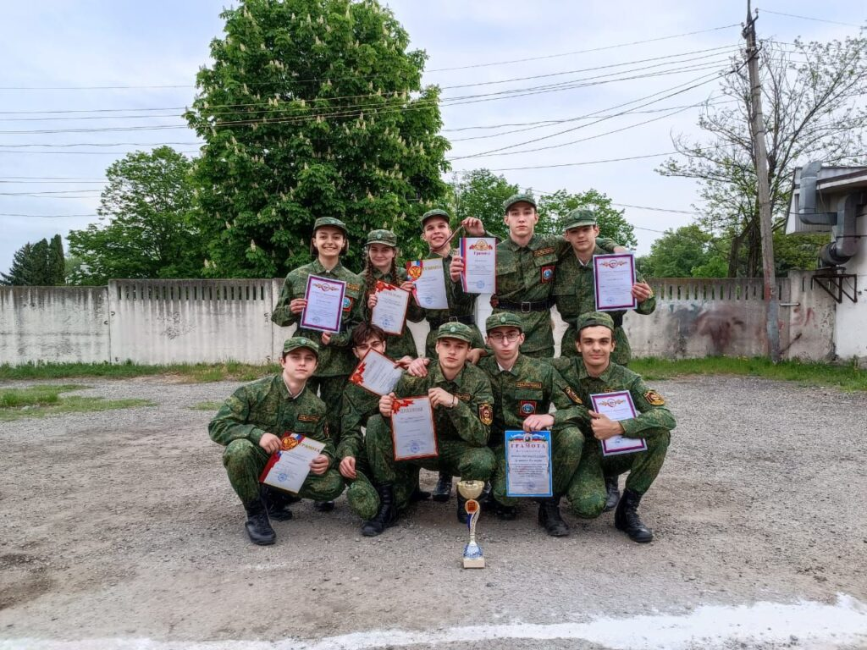
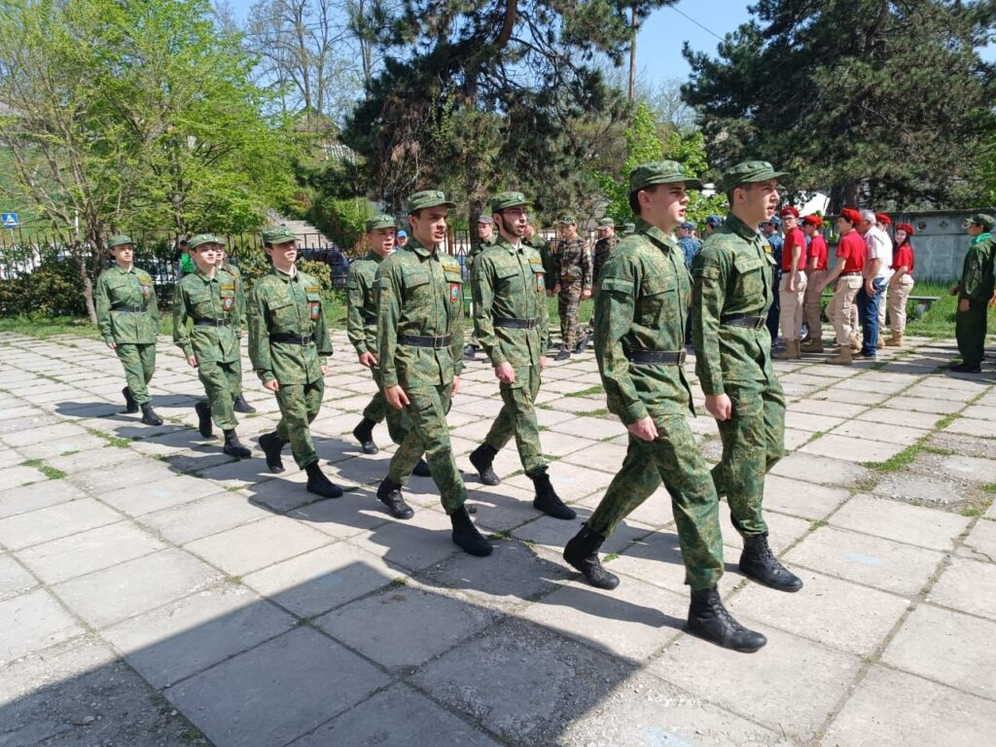
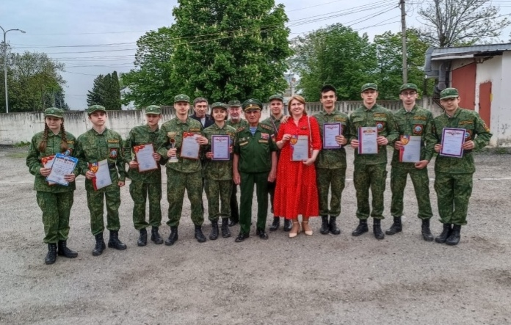
Республиканский этап военно-спортивной игры «Победа» 1 место

Slide 18
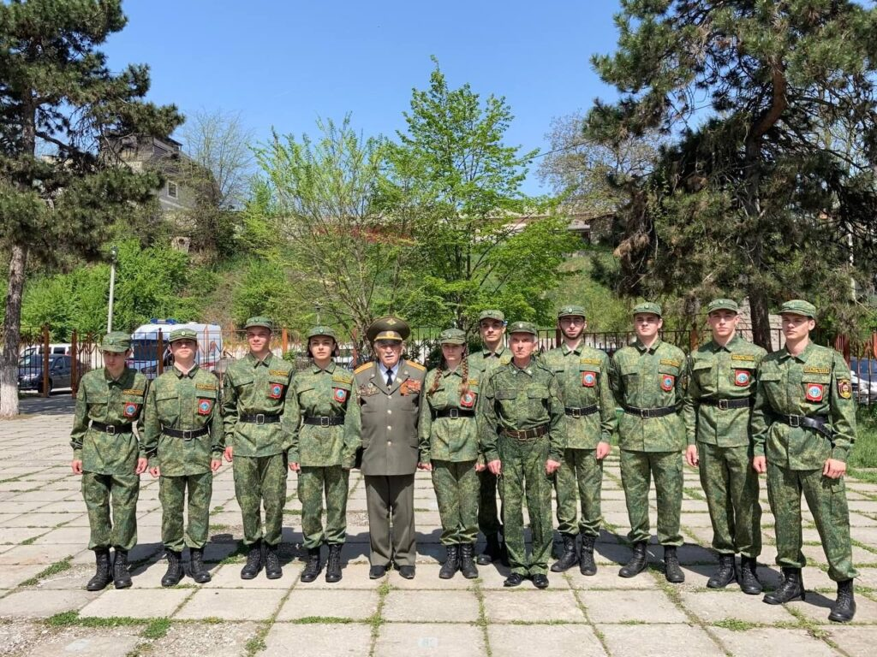
Городской этап военно-спортивной игры «Победа» 1 место

Slide 19
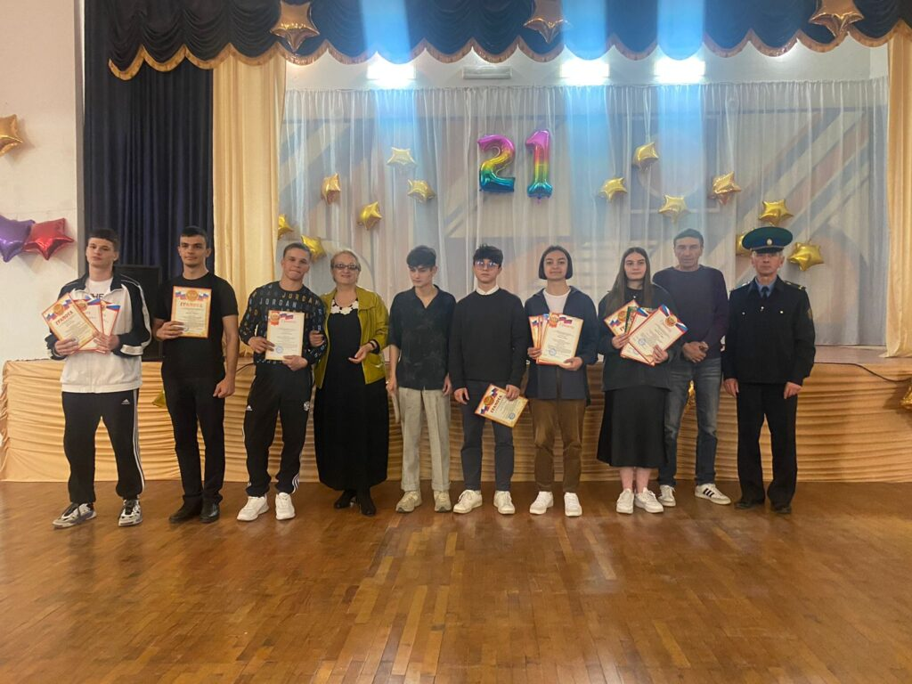
Городской этап «АрМИ» - 2022» 2 место

Slide 20
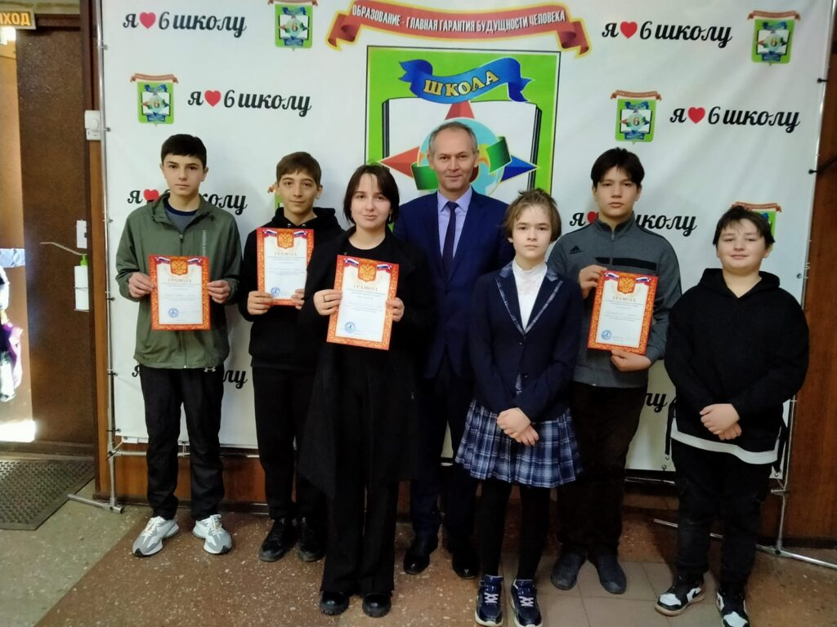
Городские соревнование «Чудо-шашки»» 2 место

Slide 21
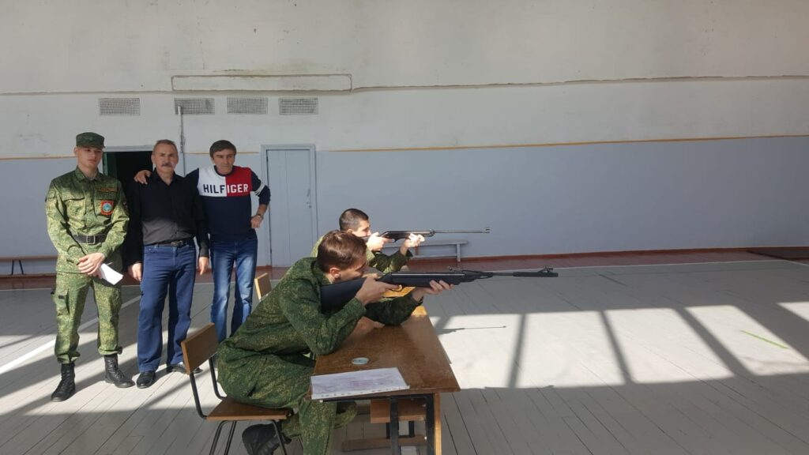
Городская спартакиада молодежи допризывного возраста 3 место

Slide 22
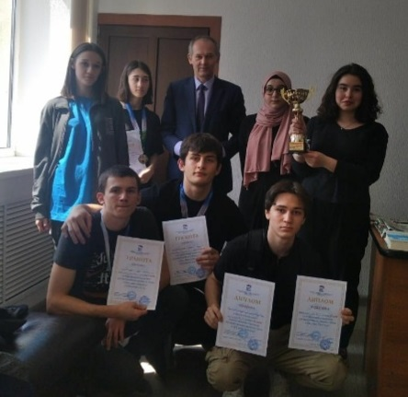
«Городские соревнования по армреслингу» 3 место

Slide 23
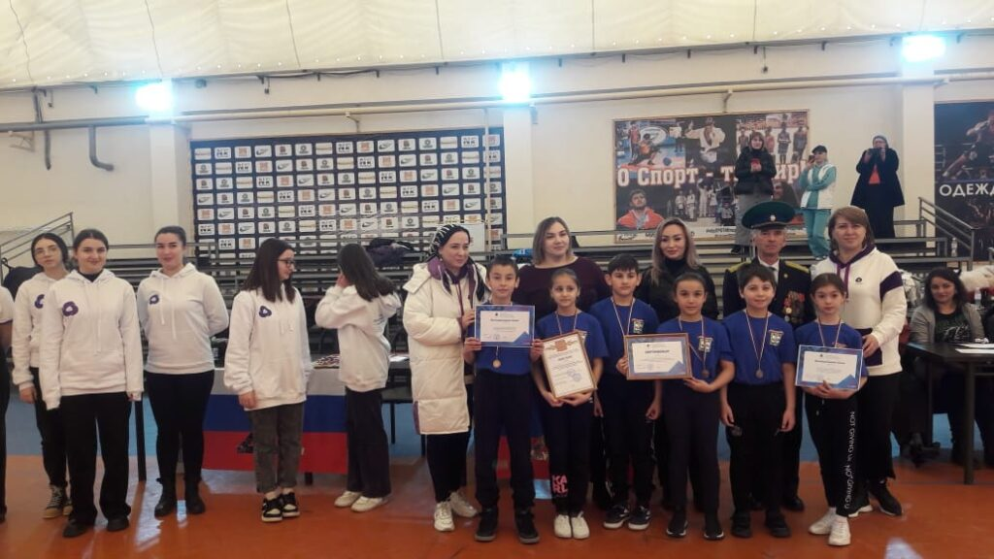
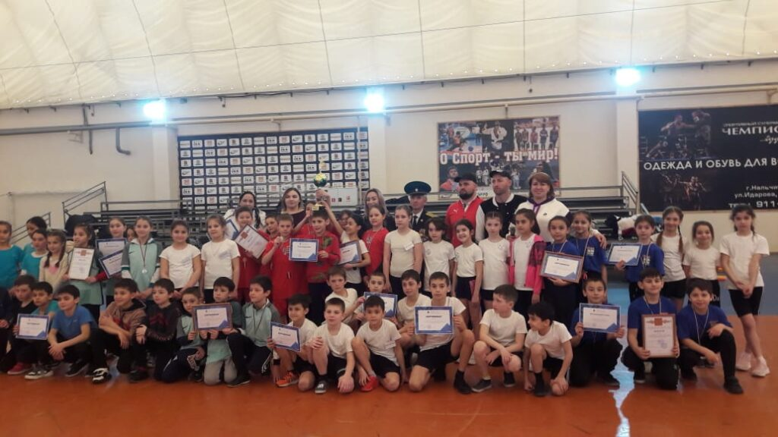
Городской этап Всероссийского фестиваля «Веселые старты» 3 место

Slide 24
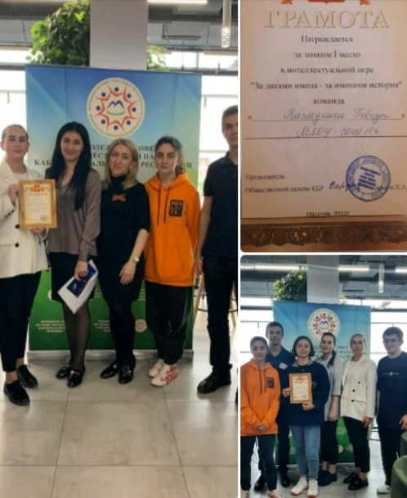
1 место в республиканском интеллектуальной игре

Slide 25
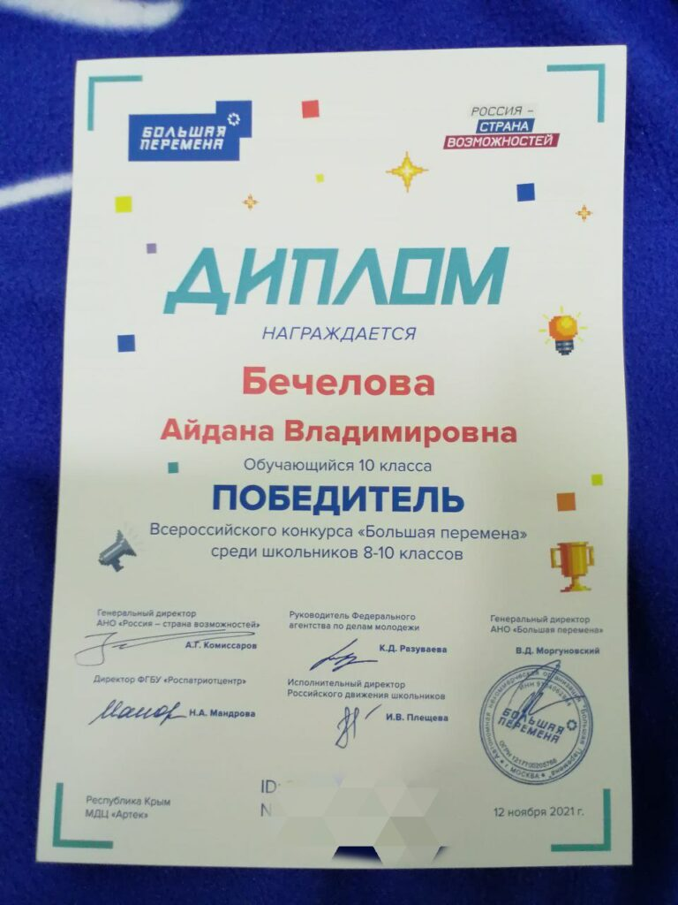
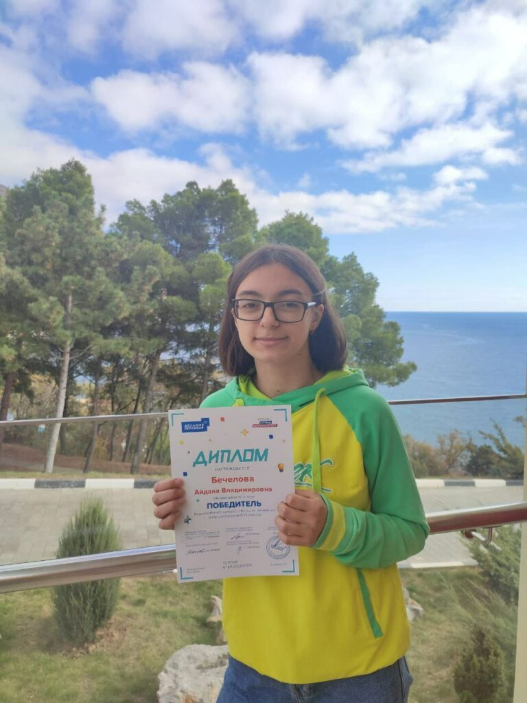
Победитель финала Большая перемена БЕЧЕЛОВА Айдана

Slide 26
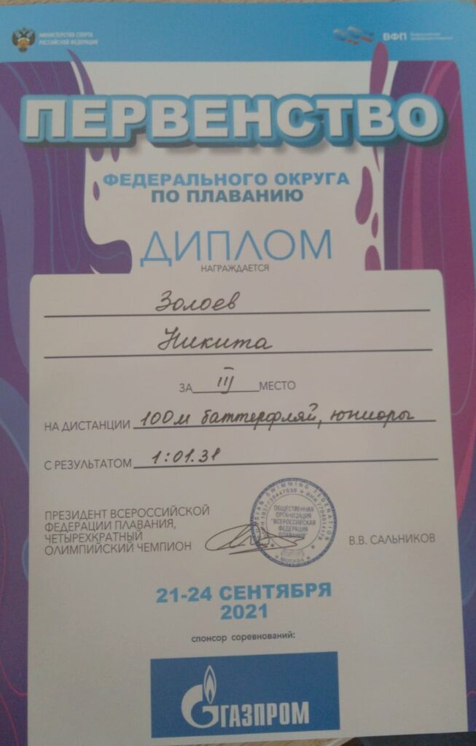
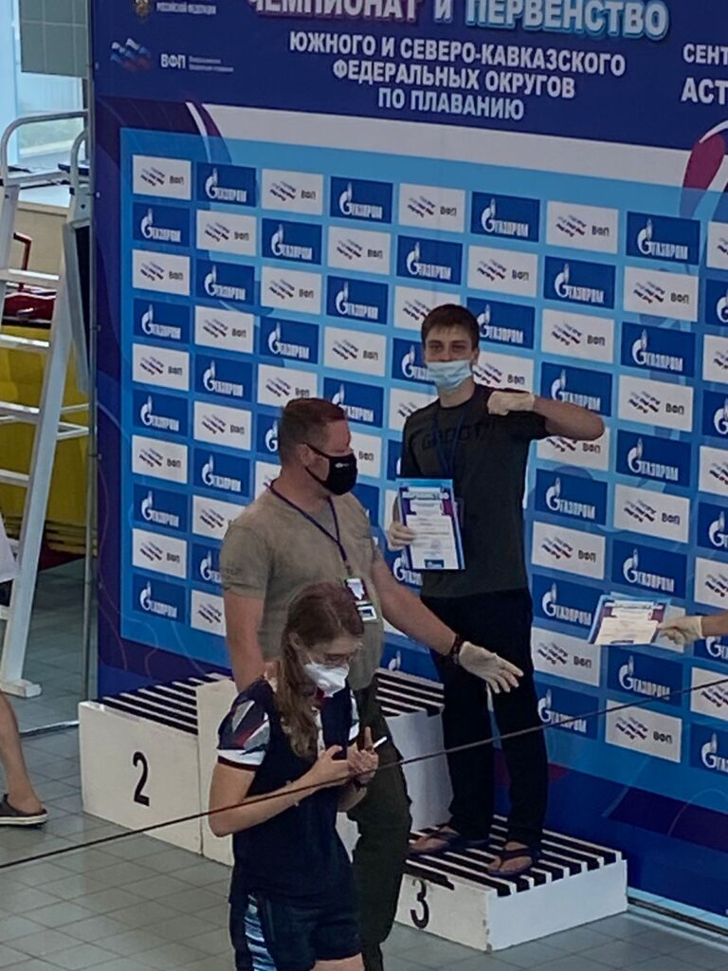
Призер Первенства СКФО по плаванию ЗОЛОЕВ Никита

Slide 27
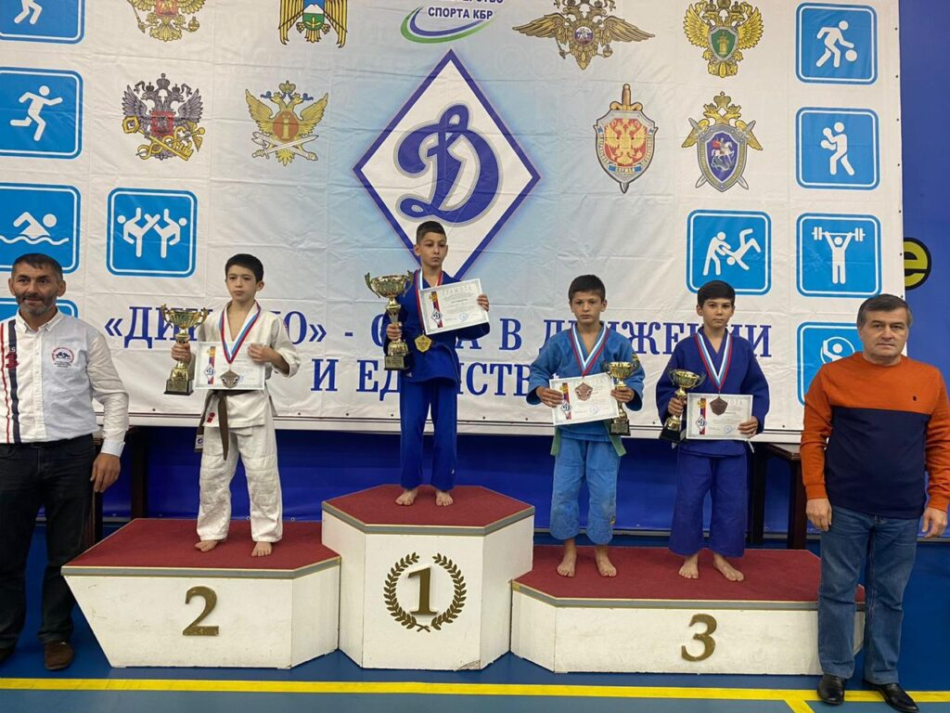
Призер Первенства СКФО по спортивным единоборствам КОНОВ Алим

Slide 28
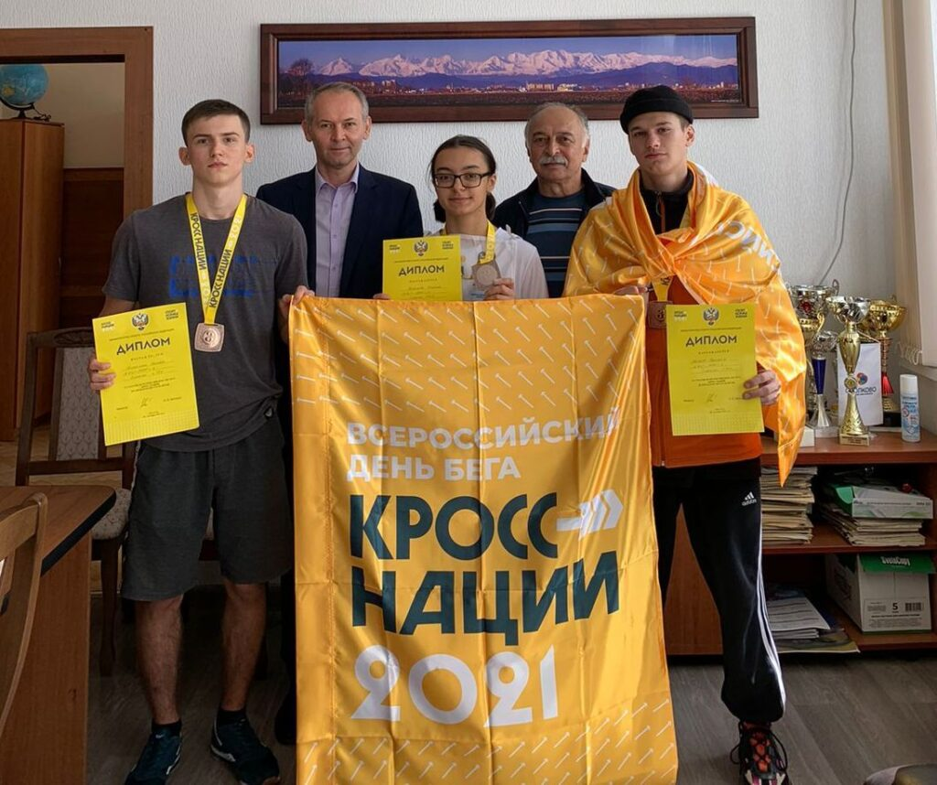
3 место во Всероссийском дне бега «Кросс нации» Бечелова Айдана, Селютин Роман, Ойтов Рустам

Slide 29
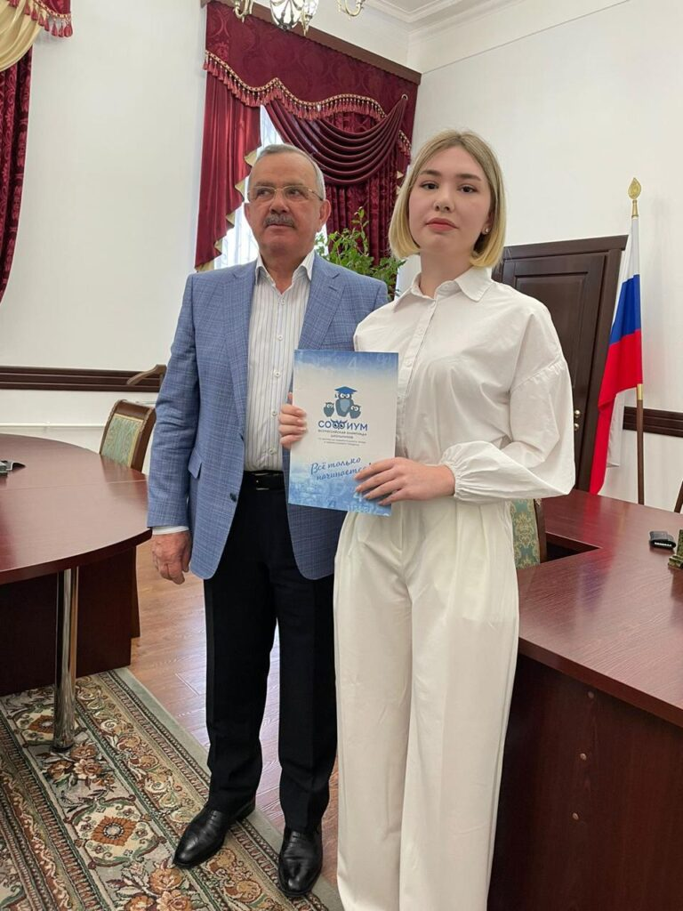
Победитель регионального этапа Всероссийской олимпиады по избирательному праву и избирательному процессу «Софиум» КУЧМЕНОВА Аделя

Slide 30
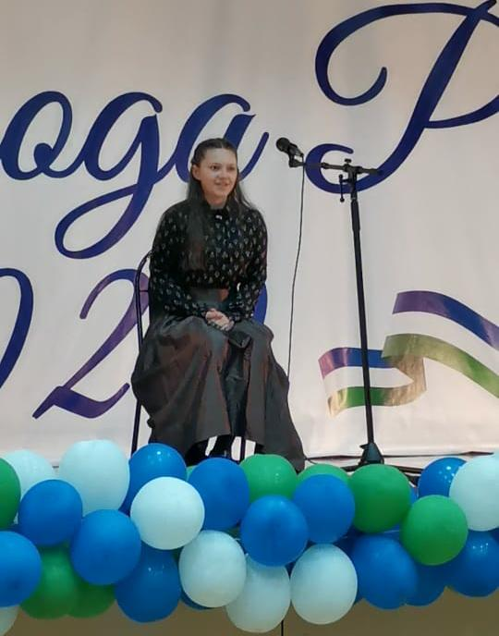
2 место в Республиканском конкурсе «Мой Достоевский» ГАНИНА Яна

Slide 31
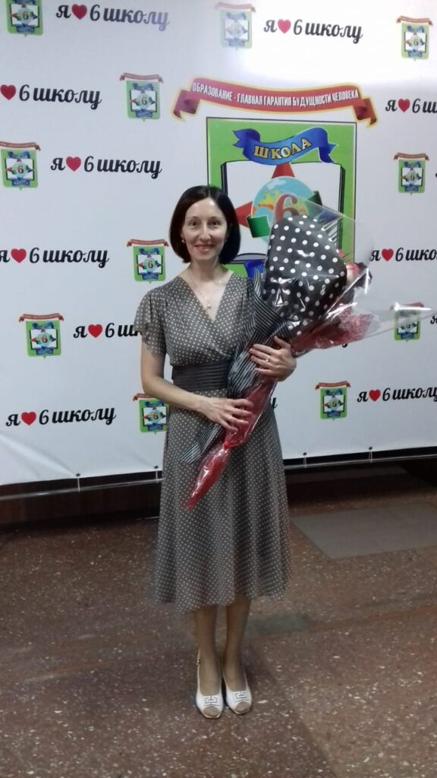
Победитель муниципального этапа Всероссийского конкурса педагогических работников «Воспитать человека» Дмитрян Жанна Вектемуровна

Slide 32
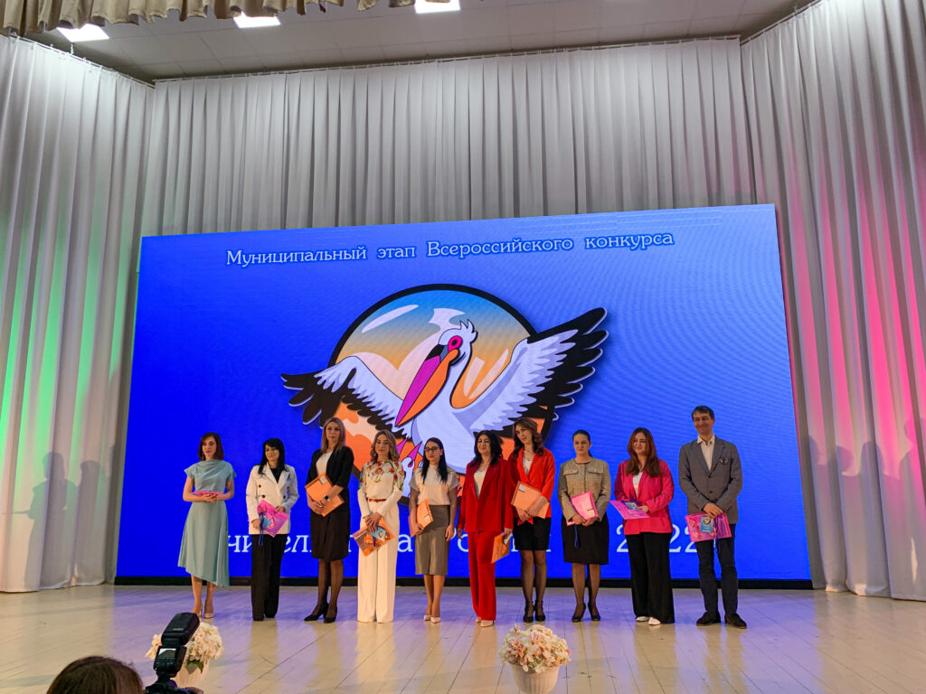
Лауреат в номинации конкурса «Учитель года – 2022» Пшихачева Саида Артуровна

Slide 33
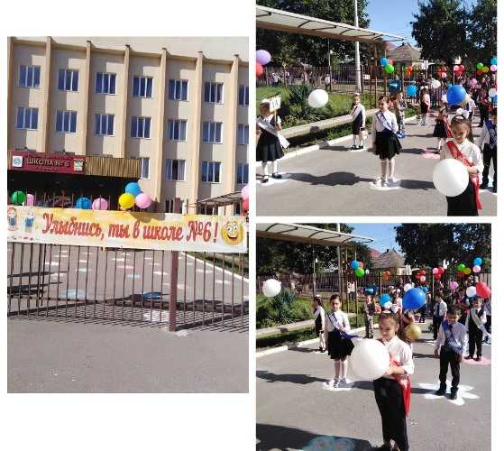
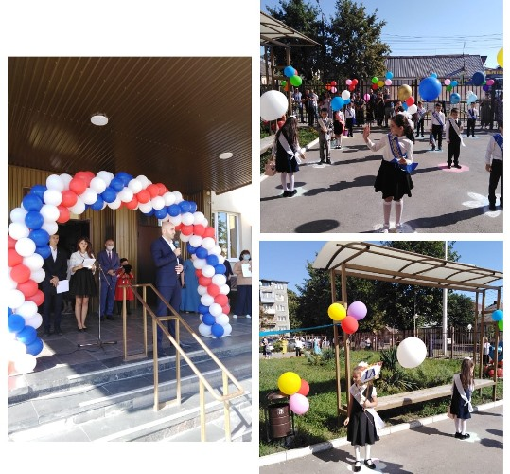
1сентября

Slide 34
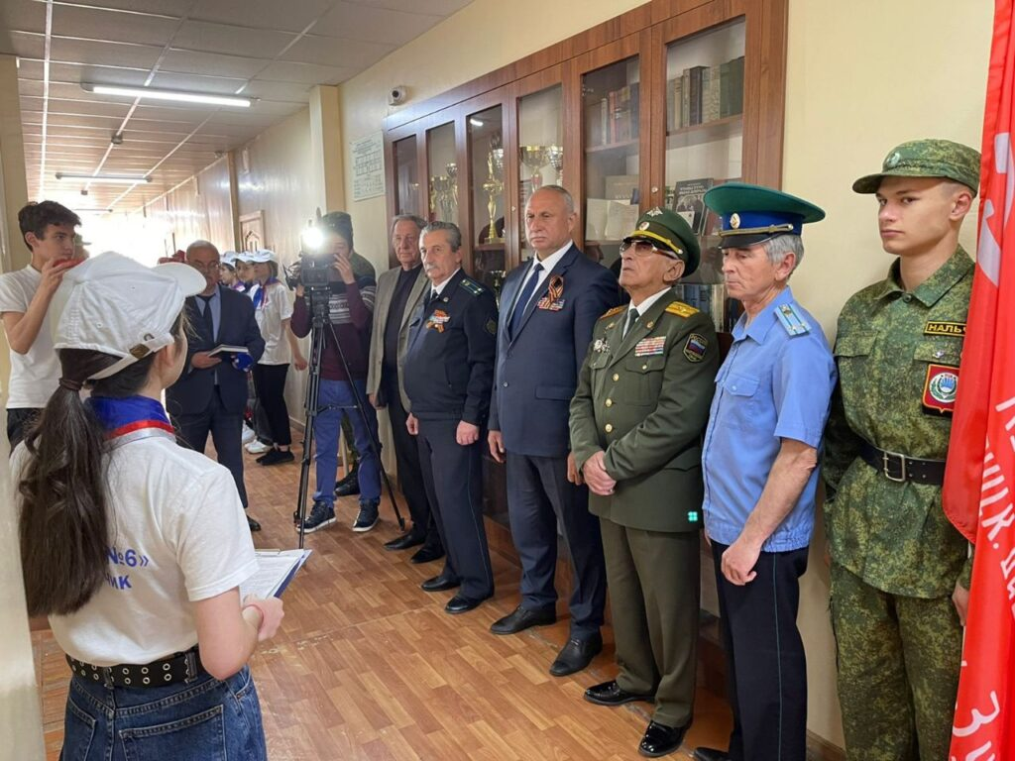
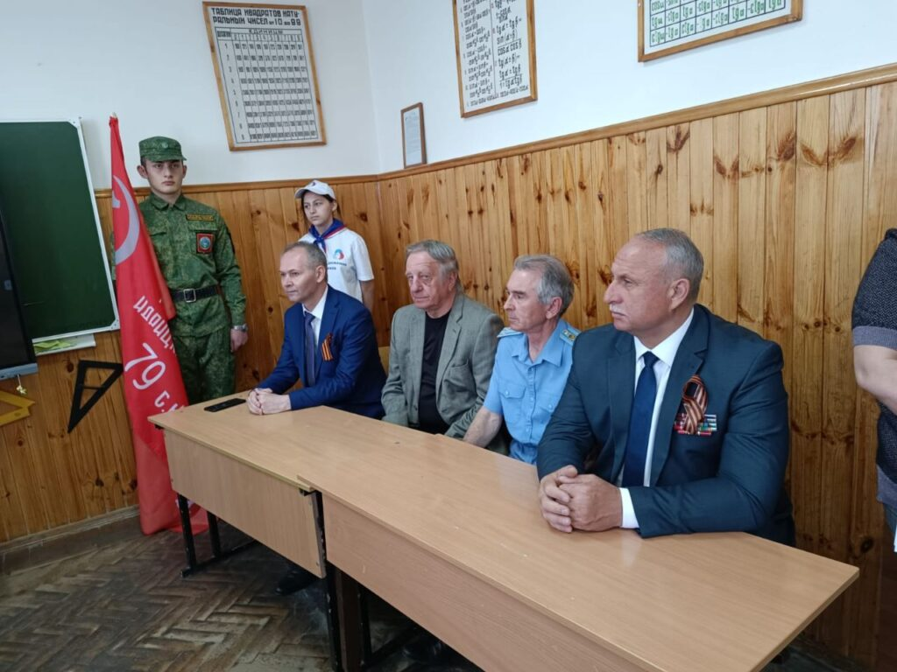
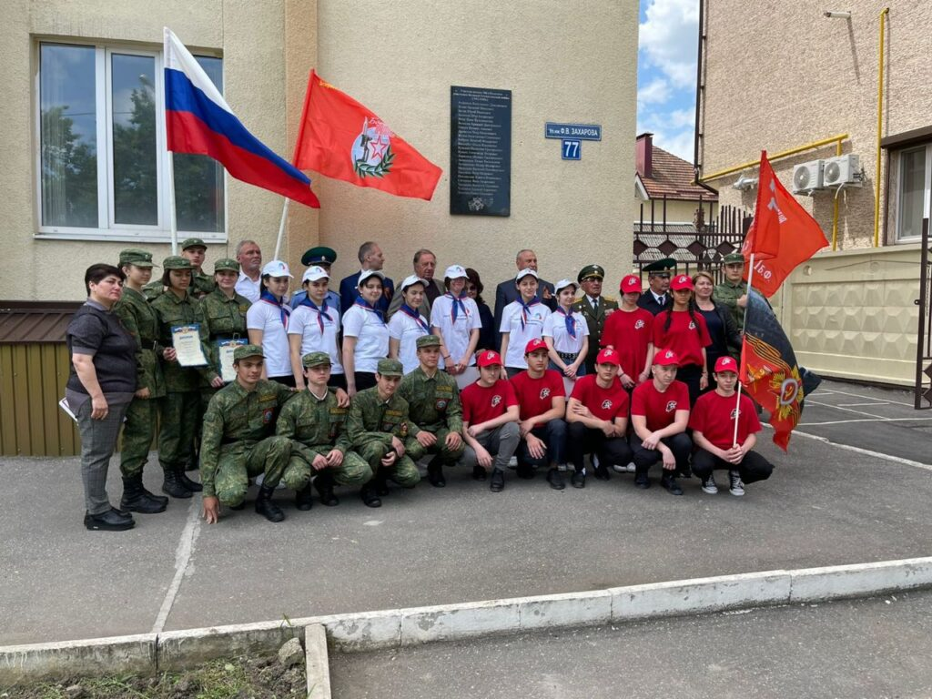
Открытие экспозиции, посвященной ветерану ВОВ, выпускнику нашей школы — Белану Юрию Ивановичу

Slide 35
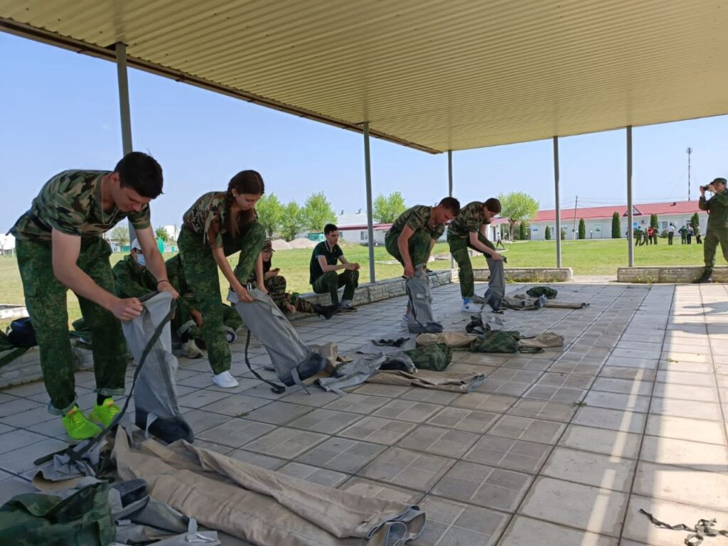
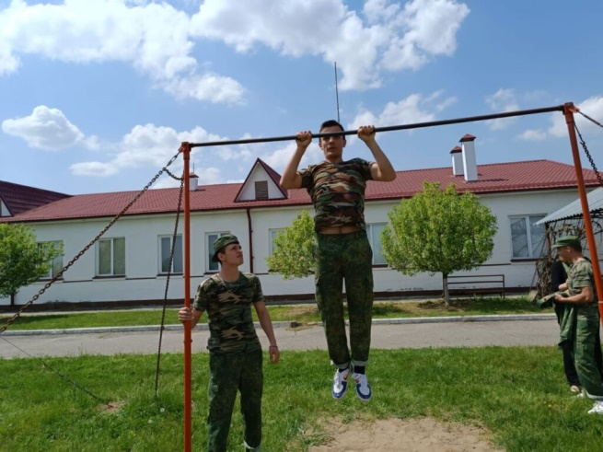
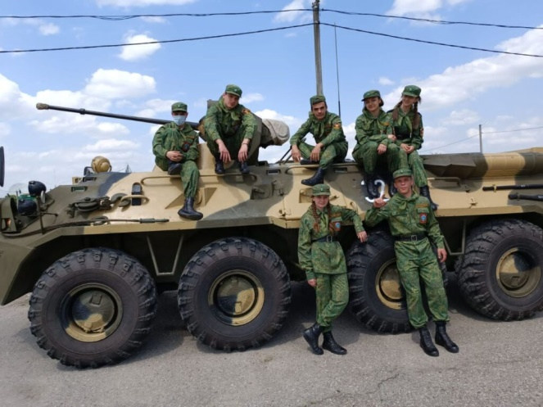
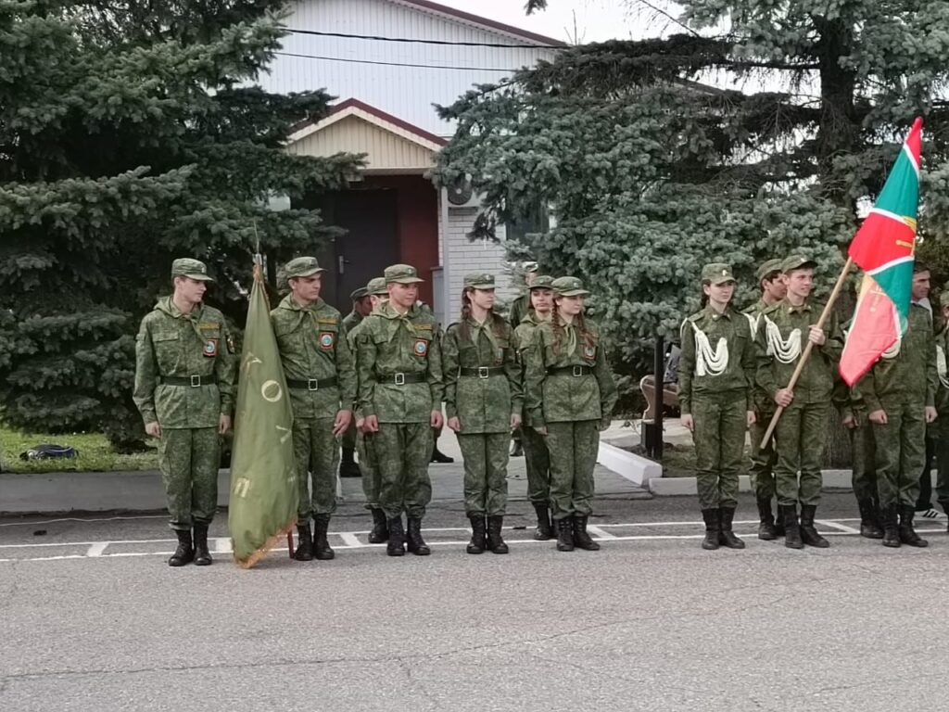
Состязание клубов «Юные друзья пограничников»

Slide 36
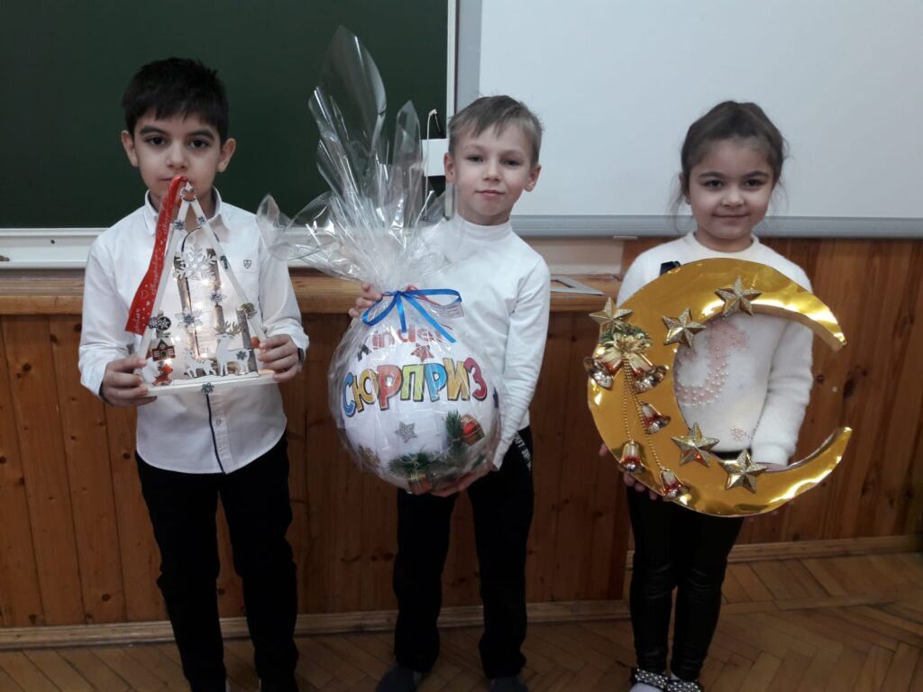
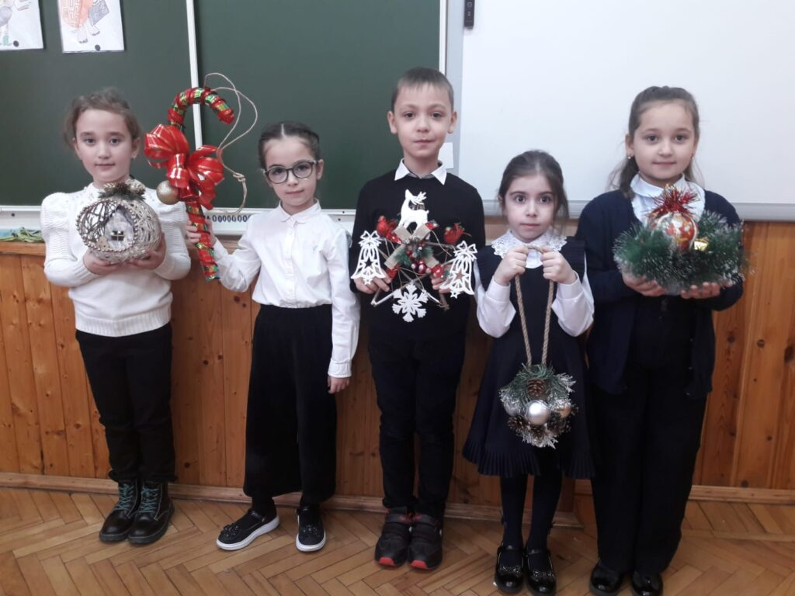
Конкурс «Лучшая новогодняя игрушка»

Slide 37
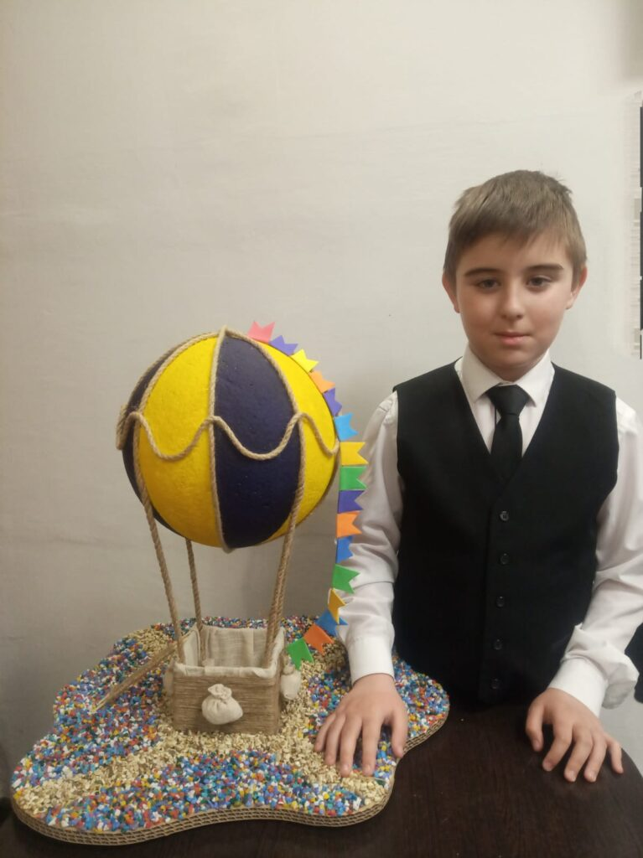
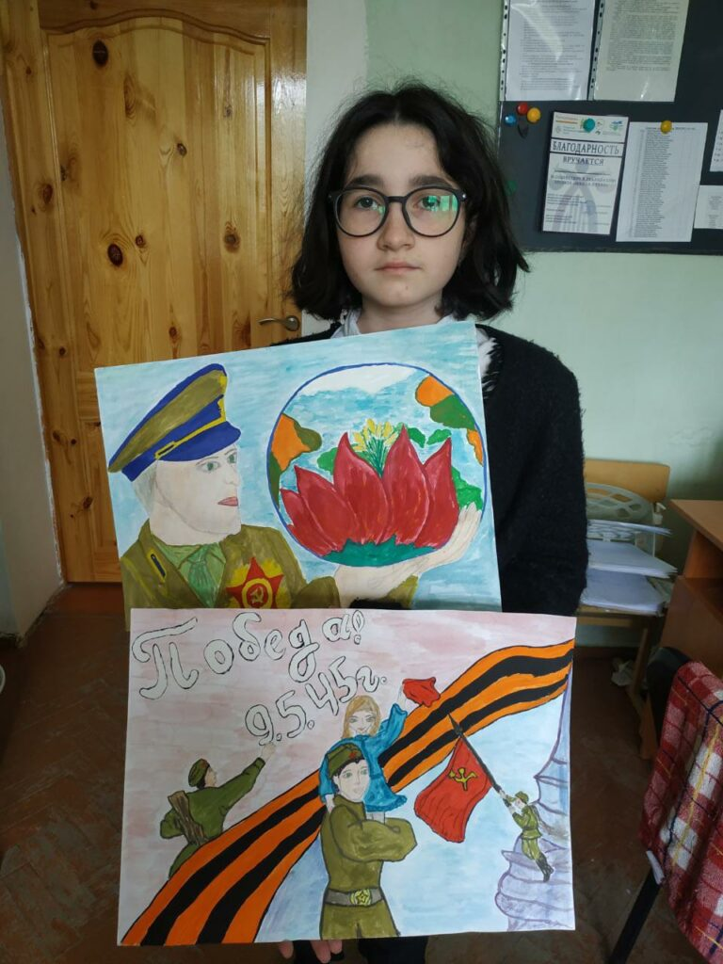
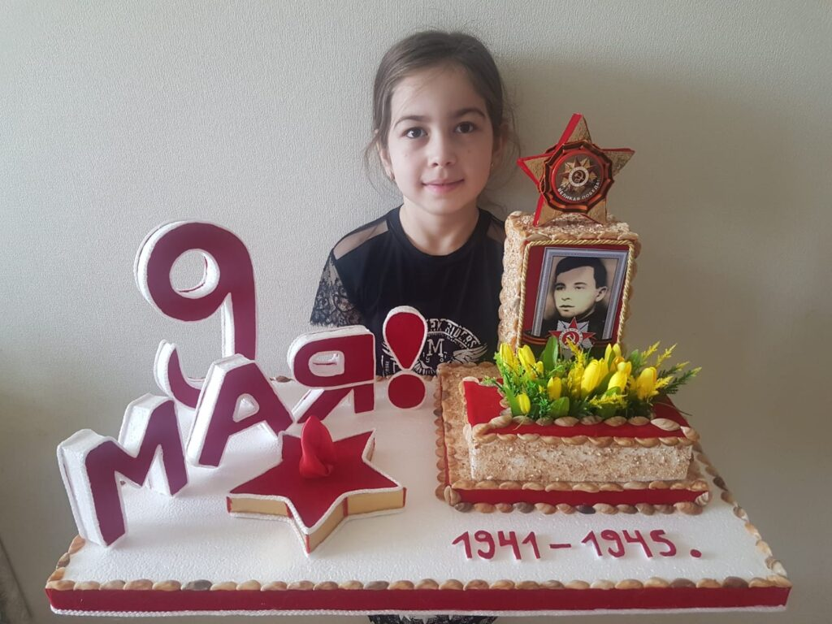
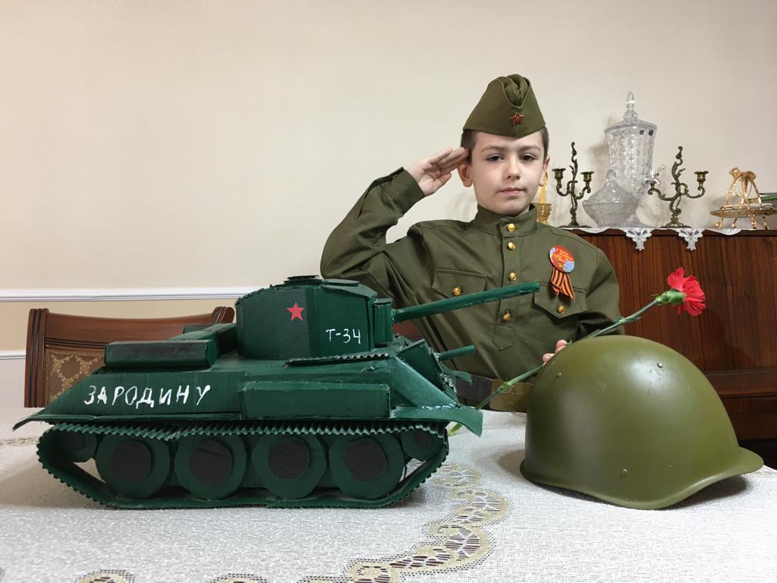
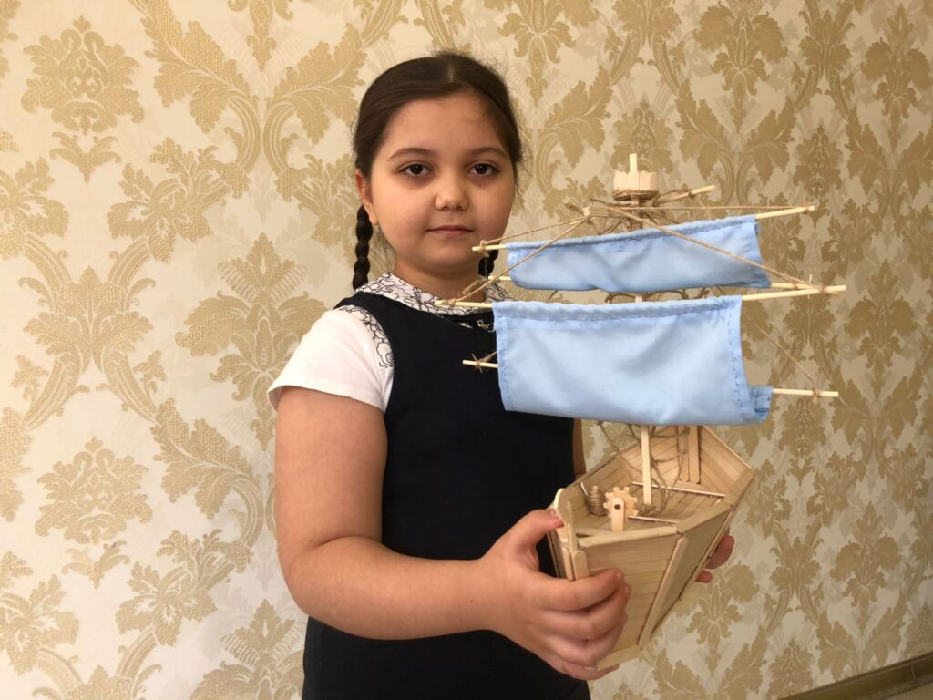
Экологический фестиваль «Заповедная симфония»

Slide 38
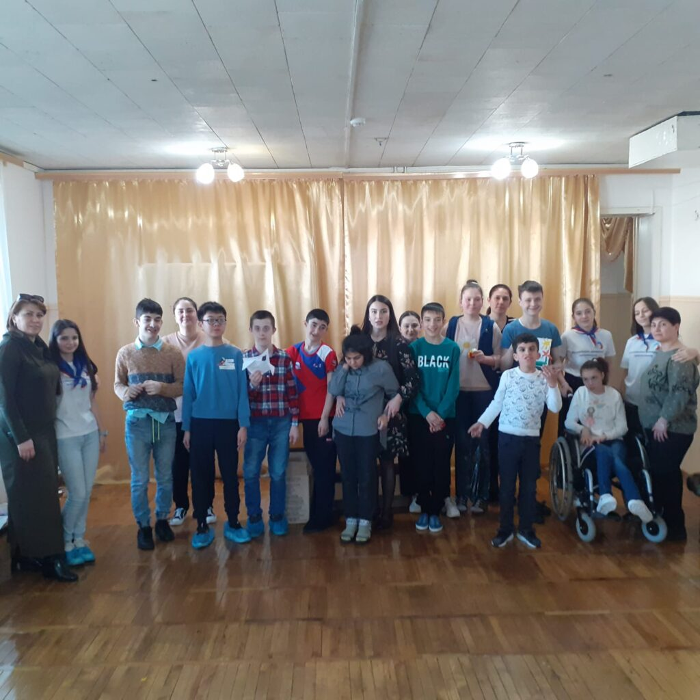
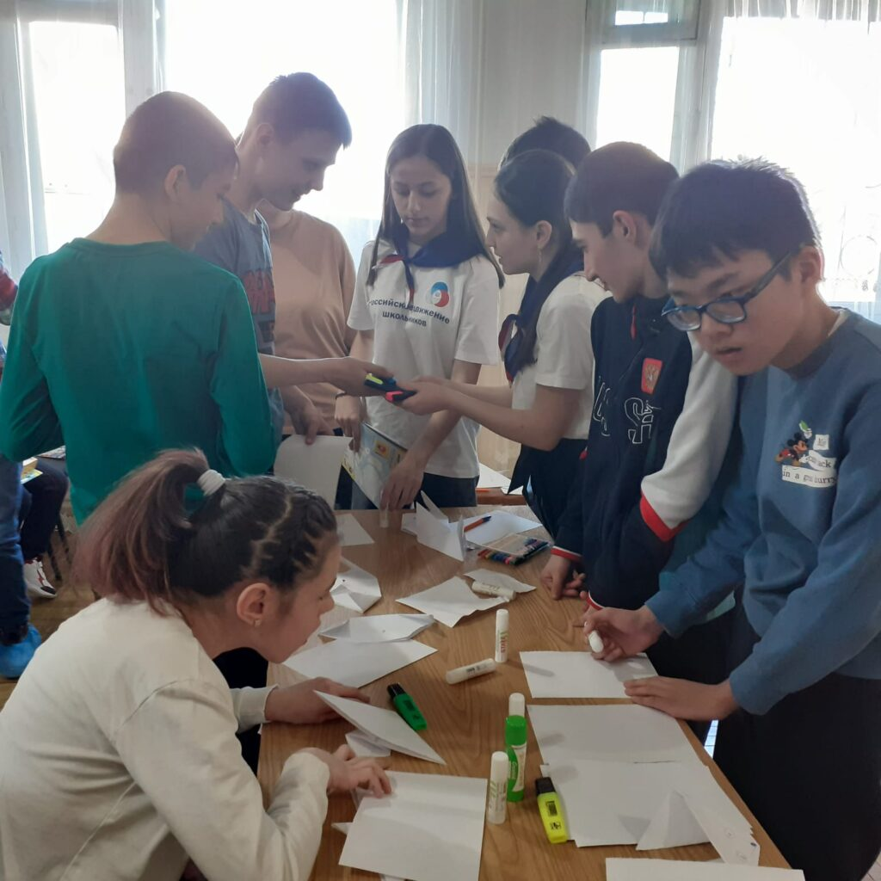
Акция «Лучики добра»

Slide 39
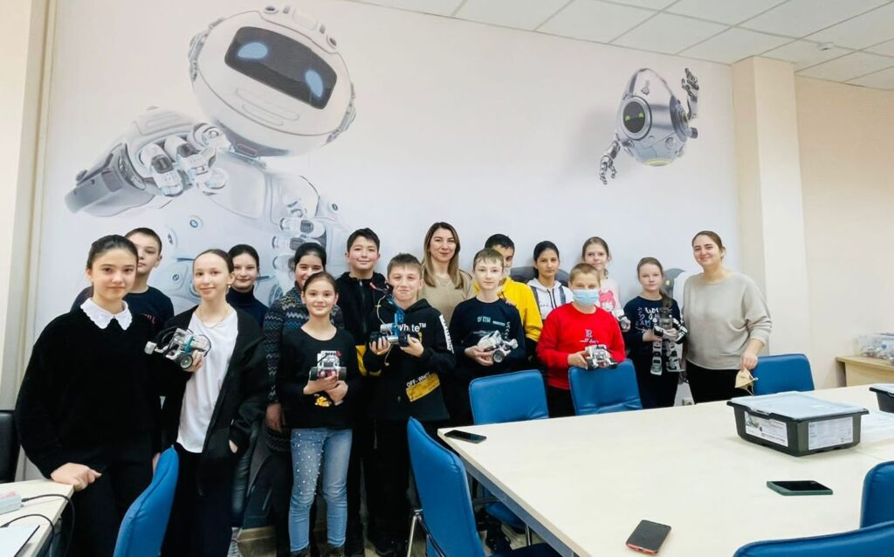
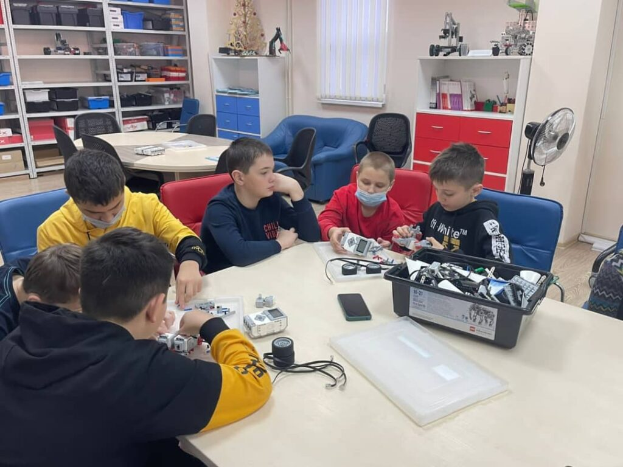
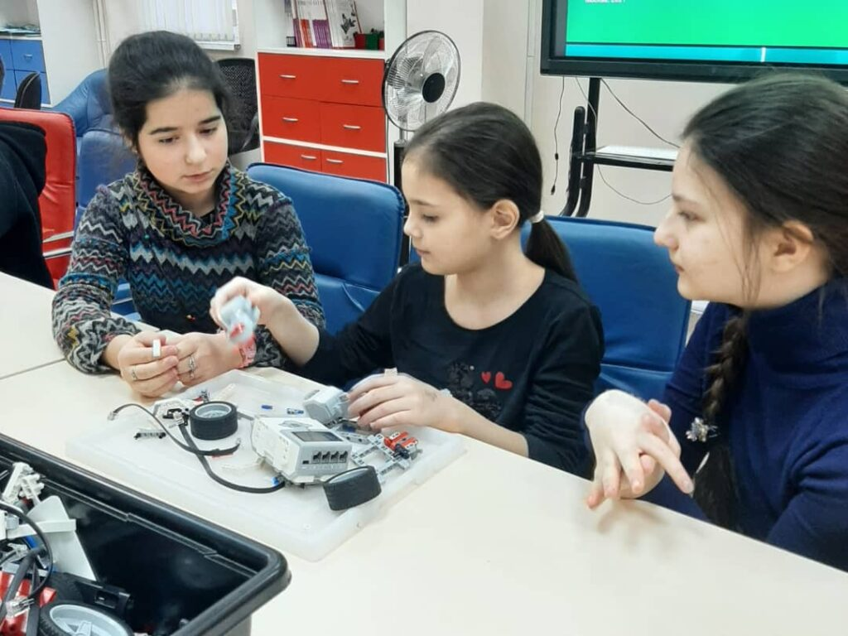
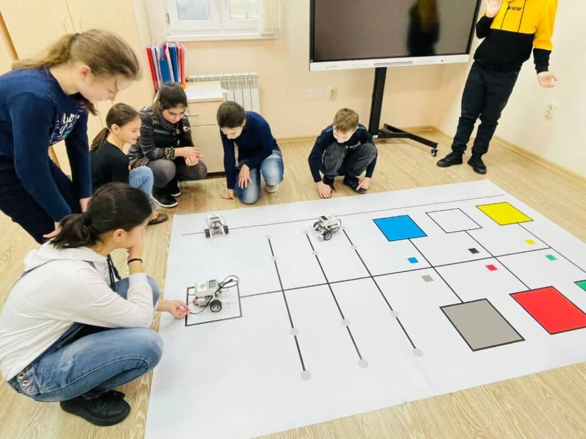
Участие в проекте «Билет в будущее»

Slide 40
Митинг ко дню вывода войск с Афганистана

Slide 41
Участие в акции «Георгиевская ленточка» и «Эстафета памяти»

Slide 42
Праздник «А ну-ка девочки»

Slide 43
Военно-спортивная игра «Наша сила в единстве!»

Slide 44
Уроки Мужества «Блокада Ленинграда»

Slide 45
Последний звонок

Slide 46
ПРИОРИТЕТНЫЕ НАПРАВЛЕНИЯ РАБОТЫ НА 2022 - 2023 УЧЕБНЫЙ ГОД
1. Продолжить создание благоприятных условий для становления духовно-нравственной, творческой, развивающейся, здоровой личности, способной к успешной социализации в обществе и активной адаптации на рынке труда.
2. Обеспечить единство урочной и внеурочной деятельности через сеть кружков, элективных курсов, индивидуальных занятий, создавая для каждого обучающегося ситуацию успеха.
3. Развивать и совершенствовать системы работы и поддержки одаренных обучающихся, и детей имеющие трудности в освоении учебных предметов,.
4. Повышать профессиональное мастерство педагогов и совершенствовать работу по обобщению и распространению передового педагогического опыта.
МКОУ «СОШ № 6» г.о. Нальчик КБР телефоны: 77 26 11; 77 77 56; 77 79 67; 77 39 58

Slide 47
Ожидаемые результаты:
Дальнейшее повышение качества образованности школьника, уровня его воспитанности, толерантности, личностный рост каждого учащегося;
Формирование потребности у учащихся проявлять заботу о своем здоровье и стремления к здоровому образу жизни;
Повышение качества знаний учащихся по школе;
Повышение качества подготовки выпускников 9, 11 классов к ГИА в форме ЕГЭ;
Готовность учащихся к самостоятельному выбору и принятию решения для дальнейшего продолжения образования, усиление ответственности за последствия своих поступков;
МКОУ «СОШ № 6» г.о. Нальчик КБР телефоны: 77 26 11; 77 77 56; 77 79 67; 77 39 58

Slide 48
2. Разное.

Slide 49
Текущие вопросы деятельности школы
О работе Управляющего Совета в 2022-2023 уч.год.
О режиме работы в 2022-2023 уч. году.
1 смена – 1, 3, 5, 9, 10, 11 классы – 8.00
2 смена – 2, 4, 6, 7, 8 классы – 13.30
Пятидневная учебная неделя для 1-4 классов
3. Об обеспечении учебниками обучающихся школы.
4. Об организации горячего питания в школе.
5. Об организации занятости обучающихся во внеурочное время.
6. О сотрудничестве школы
7. О привлечении внебюджетных средств в фонд развития школы и расходовании бюджетных средств
МКОУ «СОШ № 6» г.о. Нальчик КБР телефоны: 77 26 11; 77 77 56; 77 79 67; 77 39 58

Slide 50
О сотрудничестве школы
ГБОУ «Детская академия творчества Солнечный город».
ГБОУ «РЦТДиМ» (Дворец пионеров)
МКОУ ДОД ГЦЭВД им Казаноко Жабаги
ДЮСШОР
КБГУ им. Х.М. Бербекова
ГБУ «Молодежный многофункциональный центр» - Центр поддержки семьи и детям
НОТР
Пограничное управление ФСБ России по КБР
Центр детского туризма «Академия путешествий»
КБАДК
МКОУ «СОШ № 6» г.о. Нальчик КБР телефоны: 77 26 11; 77 77 56; 77 79 67; 77 39 58

Slide 51
Об организации занятости обучающихся во внеурочное время
Студия ТВ «Спецкорр»
Студия национального танца «Ашамаз»
Шашки и шахматы
Футбол
Настольный теннис
Кружок «Человек. Земля. Вселенная»
Геоэкология
Секция «Тяжелой атлетики и гиревого спорта»
Экономико-правовая безопасность
Клуб барабанщиц
Клуб юных автомобилистов
Кружок «Юный географ-краевед»
Кружок «Мой край – родной»
МКОУ «СОШ № 6» г.о. Нальчик КБР телефоны: 77 26 11; 77 77 56; 77 79 67; 77 39 58

Slide 52
О привлечении внебюджетных средств в фонд развития школы
О поступлении и расходовании внебюджетных средств для развития школы в 2021– 2022 учебном году.
О расходовании бюджетных средств в 2021– 2022 учебном году.
О планируемых расходах привлеченных средств в 2022 – 2023 учебном году.
О планах на перспективу.
МКОУ «СОШ № 6» г.о. Нальчик КБР телефоны: 77 26 11; 77 77 56; 77 79 67; 77 39 58

Slide 53
О поступлении и расходовании внебюджетных средств для развития школы в 2021 – 2022 учебном году.
Всего поступило на внебюджетный счет школы – 152 278 рублей
МКОУ «СОШ № 6» г.о. Нальчик КБР телефоны: 77 26 11; 77 77 56; 77 79 67; 77 39 58

Slide 54
О поступлении и расходовании внебюджетных средств для развития школы в 2021-2022 учебном году.
Родителями обучающихся проведены работы по капитальному ремонту в помещениях (кабинет ИВТ с заменой системы освещения и установки ламината; кабинета истории с заменой напольного покрытия; процедурного кабинета; трех служебных помещений); осуществлена замена 4-х дверей на цокольном этаже; осуществлена замена линолеума в коридоре 4 этажа; осуществлена замена светильников в 3-х кабинетах; осуществлен ремонт (побелка, покраска) запасного лестничного перехода с цокольного этажа до 4 этажа).
Установлены 15 камер видеонаблюдения в учебных кабинетах и 1 камера на лестничной площадке со встроенными микрофонами. Приобретены теннисный стол и ракетки, спортивный инвентарь (мячи, ракетки), форма (майки с логотипом школы) для участия в спортивных соревнованиях обучающимся начальной школы. Осуществлена закупка 28 стульев. Осуществлена установка двух флагштоков во дворе школы. Осуществлен вывоз бытового мусора и очистка защитного сооружения школы.
А также осуществлены затраты на подписку, содержание сайта, канцтовары, хозтовары и т.д.).
МКОУ «СОШ № 6» г.о. Нальчик КБР телефоны: 77 26 11; 77 77 56; 77 79 67; 77 39 58

Slide 55
О поступлении и расходовании внебюджетных средств для развития школы.
В сентябре 2021 – августе 2022 года из внебюджетного счета было потрачено – 77 927,42 рубля.
Из них:
на техобслуживание тревожной кнопки и охрану объекта – 32 734 рубля;
оплата Интернета – 9593,42 рубля;
приобретение канцтоваров и хозтоваров – 30 600 рублей;
заправка картриджей – 6000 рублей.
Остаток на 1 сентября 2022 г – 57 246,04 рубля
МКОУ «СОШ № 6» г.о. Нальчик КБР телефоны: 77 26 11; 77 77 56; 77 79 67; 77 39 58

Slide 56
О поступлении и расходовании бюджетных средств для развития школы.
Всего поступило бюджетных средств с 1 сентября 2021 года по 1 сентября 2022 года – 1 494 205 рублей.
Из них на приобретение учебников – 1 494 205 рублей.
МКОУ «СОШ № 6» г.о. Нальчик КБР телефоны: 77 26 11; 77 77 56; 77 79 67; 77 39 58

Slide 57
Что в школе сделано
с 1 сентября 2021 года по
1 сентября 2022 года

Slide 58
1. Осуществлен ремонт (побелка, покраска) запасного лестничного перехода с цокольного этажа до 4 этажа.
МКОУ «СОШ № 6» г.о. Нальчик КБР телефоны: 77 26 11; 77 77 56; 77 79 67; 77 39 58

Slide 59
2. Осуществлен капитальный ремонт кабинета ИВТ с заменой системы освещения и установкой ламината.
МКОУ «СОШ № 6» г.о. Нальчик КБР телефоны: 77 26 11; 77 77 56; 77 79 67; 77 39 58

Slide 60
2. Осуществлен капитальный ремонт кабинета ИВТ с заменой системы освещения и установкой ламината.
МКОУ «СОШ № 6» г.о. Нальчик КБР телефоны: 77 26 11; 77 77 56; 77 79 67; 77 39 58

Slide 61
3. Осуществлена замена линолеума в коридоре 4 этажа
МКОУ «СОШ № 6» г.о. Нальчик КБР телефоны: 77 26 11; 77 77 56; 77 79 67; 77 39 58

Slide 62
4. Осуществлен ремонт кабинета истории и обществознания с заменой напольного покрытия.
МКОУ «СОШ № 6» г.о. Нальчик КБР телефоны: 77 26 11; 77 77 56; 77 79 67; 77 39 58

Slide 63
5. Осуществлен ремонт кабинета бухгалтерии.
МКОУ «СОШ № 6» г.о. Нальчик КБР телефоны: 77 26 11; 77 77 56; 77 79 67; 77 39 58

Slide 64
6. Осуществлен ремонт процедурного кабинета.
МКОУ «СОШ № 6» г.о. Нальчик КБР телефоны: 77 26 11; 77 77 56; 77 79 67; 77 39 58

Slide 65
7. Осуществлен ремонт служебного помещения на 1 этаже.
МКОУ «СОШ № 6» г.о. Нальчик КБР телефоны: 77 26 11; 77 77 56; 77 79 67; 77 39 58

Slide 66
8. Осуществлена замена 4-х дверей служебных помещений на цокольном этаже.
МКОУ «СОШ № 6» г.о. Нальчик КБР телефоны: 77 26 11; 77 77 56; 77 79 67; 77 39 58

Slide 67
9. Осуществлен ремонт кабинета балкарского языка и литературы, кабинета завхоза.
МКОУ «СОШ № 6» г.о. Нальчик КБР телефоны: 77 26 11; 77 77 56; 77 79 67; 77 39 58

Slide 68
10.Осуществлена замена светильников в 3-х кабинетах (географии, кабинетов начальной школы).
МКОУ «СОШ № 6» г.о. Нальчик КБР телефоны: 77 26 11; 77 77 56; 77 79 67; 77 39 58

Slide 69
11. Приобретены стулья в кабинет начальных классов (28 шт.).
МКОУ «СОШ № 6» г.о. Нальчик КБР телефоны: 77 26 11; 77 77 56; 77 79 67; 77 39 58

Slide 70
12. Установлены 15 камер видеонаблюдения в учебных кабинетах и 1 камера на лестничной площадке со встроенными микрофонами.
МКОУ «СОШ № 6» г.о. Нальчик КБР телефоны: 77 26 11; 77 77 56; 77 79 67; 77 39 58

Slide 71
13. Приобретен теннисный стол и ракетки
МКОУ «СОШ № 6» г.о. Нальчик КБР телефоны: 77 26 11; 77 77 56; 77 79 67; 77 39 58

Slide 72
14. Приобретена форма (майки с логотипом школы) для участия в спортивных соревнованиях обучающимся начальной школы.
МКОУ «СОШ № 6» г.о. Нальчик КБР телефоны: 77 26 11; 77 77 56; 77 79 67; 77 39 58

Slide 73
15. Осуществлена установка двух флагштоков во дворе школы.
МКОУ «СОШ № 6» г.о. Нальчик КБР телефоны: 77 26 11; 77 77 56; 77 79 67; 77 39 58

Slide 74
16. Осуществлен вывоз бытового мусора и очистка защитного сооружения школы.
МКОУ «СОШ № 6» г.о. Нальчик КБР телефоны: 77 26 11; 77 77 56; 77 79 67; 77 39 58

Slide 75
С 1 сентября 2021 года по 1 сентября 2022 года
за счет бюджета и привлеченных внебюджетных средств (спонсорской помощи):
Осуществлен ремонт кабинета балкарского языка и литературы, кабинета завхоза.
Осуществлен ремонт (побелка, покраска) запасного лестничного перехода с цокольного этажа до 4 этажа).
Осуществлена замена светильников в 3-х кабинетах (географии, кабинетов начальной школы).
Приобретены стулья в кабинет начальных классов (28 шт.).
Приобретен теннисный стол и ракетки.
Приобретена форма (майки с логотипом школы) для участия в спортивных соревнованиях обучающимся начальной школы.
Осуществлена замена 4-х дверей служебных помещений на цокольном этаже.
Осуществлен ремонт процедурного кабинета.
Осуществлен ремонт служебного помещения на 1 этаже
МКОУ «СОШ № 6» г.о. Нальчик КБР телефоны: 77 26 11; 77 77 56; 77 79 67; 77 39 58

Slide 76
С 1 сентября 2021 года по 1 сентября 2022 года
за счет средств бюджета и привлеченных внебюджетных средств (спонсорской помощи):
10. Установлены 15 камер видеонаблюдения в учебных кабинетах и 1 камера на лестничной площадке со встроенными микрофонами.
11. Осуществлена установка двух флагштоков во дворе школы.
12. Приобретен спортивный инвентарь (мячи, ракетки).
13. Осуществлен капитальный ремонт кабинета ИВТ с заменой системы освещения и установкой ламината.
14. Осуществлена замена линолеума в коридоре 4 этажа.
15. Осуществлен ремонт кабинета истории и обществознания с заменой напольного покрытия.
16. Осуществлен ремонт кабинета бухгалтерии.
17. Осуществлен вывоз бытового мусора и очистка защитного сооружения школы.
МКОУ «СОШ № 6» г.о. Нальчик КБР телефоны: 77 26 11; 77 77 56; 77 79 67; 77 39 58

Slide 77
О планируемых расходах привлеченных средств в 2022 – 2023 учебном году
Текущие расходы (тревожная кнопка, интернет, канцтовары, моющие средства и др.);
Ремонтные работы в коридоре 1 этажа здания школы (покраска, побелка);
Интерактивные доски и проекторы;
Замена устаревшего компьютерного оборудования;
Обустройства КПП, пункта (поста) охраны;
МКОУ «СОШ № 6» г.о. Нальчик КБР телефоны: 77 26 11; 77 77 56; 77 79 67; 77 39 58

Slide 78
О планах на перспективу
Ремонт в классных кабинетах.
Замена светильников в кабинетах.
Строительство спортивного зала школы.
Расширение столовой.
Приобретение мебели и оборудования.
Обустройство спортивной площадки.
МКОУ «СОШ № 6» г.о. Нальчик КБР телефоны: 77 26 11; 77 77 56; 77 79 67; 77 39 58

Slide 79
Объявления
Об обеспечении усиленного режима охраны школы.
Об обеспечении санитарного режима в школе. Профилактика заболеваний в школе.
МКОУ «СОШ № 6» г.о. Нальчик КБР телефоны: 77 26 11; 77 77 56; 77 79 67; 77 39 58

Slide 80
СПАСИБО ЗА
ВНИМАНИЕ!

